Slide 1


Regnskapspresentasjon 1. kvartal 2019
Notes:
Legg inn et vårbilde..

Slide 2



Lier
SpareBank 1 BV – sammen skaper vi verdi
Lærende - engasjert - nær
10
Kontorer i Vestfold og Buskerud
332
årsverk
51
Forretningskapital på ca. 51 milliarder
Drammen
Eiker
Kongsberg
Holmestrand
Horten
Tønsberg
Nøtterøy
Sandefjord
Larvik

Slide 3


Oppnådd 1. kvartal 2019 mot
målbilde 2020
Inntekter
1,2 mrd
Kunde-
tilfredshet
70
EK-avkastning
10%
67
Resultat
500 mill etter skatt
15,9 %
Ansatte tilfredshet
75
Jaws
min. 4 %
76
Ren kjerne-kapital
15 %
-0,2 %
16,3 %

Slide 4




Godt resultat og god soliditet
Lønnsomhet : Godt resultat på kr 180 mill (kr 164 mill). Ekstraordinære inntekter; Fusjon forsikring 2019
(72 mill) og salg av eiendom 2018 (73 mill).
Vekst og balanse: Forretningskapital kr 51 mrd (46 mrd). Utlånsvekst 12 mnd 6,2 % (7,9 %). Innskuddsvekst 12 mnd 12,8 % (4,4 %).
Soliditet: Ren kjernekapital 16,3 % (15,4 %).
Rentabilitet: Egenkapitalavkastning 15,9 % (16,0 %).

Slide 5
Godt resultat preget av engangseffekt
Konsernregnskap (mill kr) | 1. kv. 19 | 1. Kv 18 | Endring
Netto renteinntekter | 145 | 140 | 5
Netto provisjons- og andre inntekter | 99 | 100 | -1
Netto resultat fra finansielle eiendeler | 39 | 29 | 10
Fusjon forsikring (Fremtind) | 72 |  | 72
Gevinst ved salg av bankbygg |  | 73 | -73
Sum netto inntekter | 355 | 342 | 13
Sum driftskostnader | 145 | 142 | 3
Resultat før tap og skatt | 211 | 200 | 11
Tap på utlån og garantier | 6 | 7 | 1
Resultat før skatt | 205 | 193 | 12
Skattekostnad | 25 | 29 | -4
Resultat etter skatt | 180 | 164 | 16

Slide 6


Resultat pr EK-bevis (morbank)
Notes:
Legg inn bilde til høyre

Slide 7


Kvartalsvis inntektsutvikling
Notes:
Nytt bilde. Geir er lei!!

Slide 8
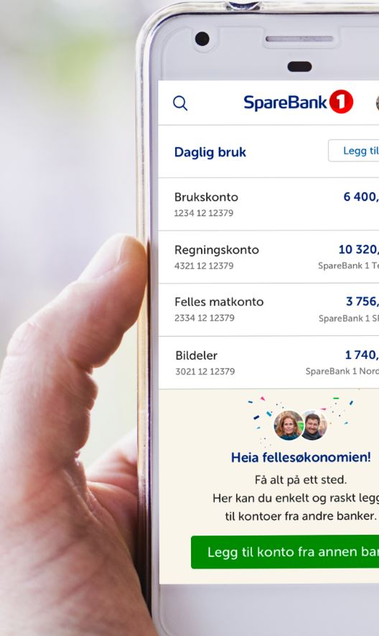
Marginpress i 1. kvartal som følge av konkurransesituasjon og økt NIBOR - Renteheving besluttet i 2. kvartal

Slide 9
Økte innskuddsmarginer i BM og reduserte innskuddsmarginer i PM
Utvikling gjennomsnittlig 3 mnd NIBOR:
 | 1. kv. 18 | 2. kv. 18 | 3. kv. 18 | 4. kv. 18 | 1. kv. 19
3 mnd gj.sn. NIBOR | 0,95 % | 1,07 % | 1,06 % | 1,19 % | 1,29 %

Slide 10
Reduserte utlånsmarginer
Utvikling gjennomsnittlig 3 mnd NIBOR:
 | 1. kv. 18 | 2. kv. 18 | 3. kv. 18 | 4. kv. 18 | 1. kv. 19
3 mnd gj.sn. NIBOR | 0,95 % | 1,07 % | 1,06 % | 1,19 % | 1,29 %

Slide 11
5 % økning i andre inntekter
Beløp i mill kr | 31.03.19 | 31.03.18
Betalingsformidling m.m. | 24 | 23
Forsikring/pensjon | 13 | 13
Sparing/plassering | 3 | 4
Garantiprovisjon | 1 | 2
Eiendomsmegler | 23 | 21
Regnskapshuset | 11 | 10
Netto provisjons- og andre inntekter* | 76 | 73
*eksklusive provisjonsinntekt boligkreditt og gevinst salg bankbygg

Slide 12
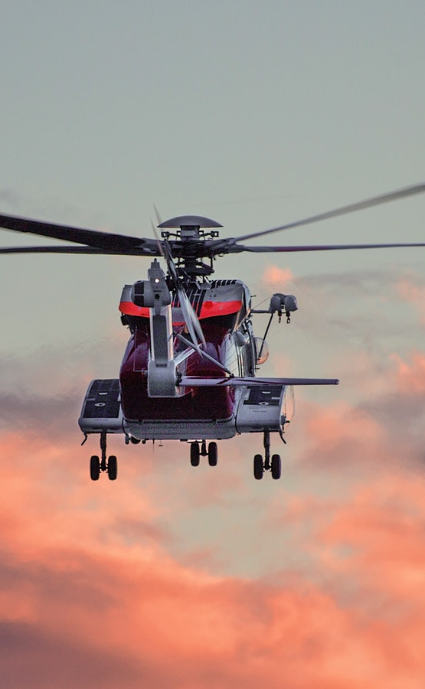
Driftskostnader
 | 1. kv. 19 | 4. kv. 18 | 3. kv. 18 | 2. kv. 18 | 1. kv. 18
Personal | 85 | 98 | 77 | 78 | 87
Reversering pensjons- forpliktelse |  | -10 |  | -92
IT | 24 | 26 | 24 | 24 | 22
Bygg/drift | 11 | 10 | 10 | 11 | 11
Øvrige | 24 | 25 | 21 | 23 | 23
SUM | 145 | 149 | 132 | 43 | 142
Bilde !!!
Notes:
Legg inn bilde

Slide 13

Tapsutvikling -IFRS 9 implementert fra 2018
Notes:
Nytt bilde

Slide 14
Tapsavsetninger – utvikling
Utlånsvolum mill kr | 31.12.2018 | 31.03.2019
Trinn 1 | 25.001 | 24.739
Trinn 2 | 1.683 | 1.869
Trinn 3 | 319 | 259

Slide 15
EK-avkastning 15,9 % mot mål 10 %
EK-avkastning justert
Justert for:
2019:
Fusjon forsikring (Fremtind) (72 mill)
2018:
Salg av eiendom (91 mill)
Avvikling ytelsespensjon (102 mill)
2017:
Inntektsføring av negativ goodwill (89 mill)
Notes:
Sjekk beløp

Slide 16
Solid bank med god vekst-
og utbytteevne fremover
Ren kjernekapital på 16,3 % (eksklusive periodens resultat)
Leverage ratio 8,1 (konsolidert)
Pilar II vurdering på 1,9 % fra 31.12.18.
Nytt kapitalmål ren kjernekapital på 15,5 % i 2019 (motsyklisk buffer opp fra 2,0 til 2,5 %)
Adm.buffer
1,9 %
Pilar II
Konsolidert
Konsolidert
Konsolidert
Konsolidert
Konsolidert
Morbank
Pilar I
Inkl. motsyklisk
buffer 2,5 %
12,5 %
Notes:
Oppdater – oppdater budsjett – fjern 17

Slide 17


Balanseutvikling
Balanseutvikling
Notes:
Nytt bilde

Slide 18
Balanse
Konsern (mill kr) | 31.03.19 | 31.03.18 | 31.12.18
Kontanter og fordringer på sentralbanker | 96 | 105 | 98
Utlån til og fordringer på kredittinstitusjoner | 1.965 | 996 | 1.025
Netto utlån til kunder | 29.218 | 27.904 | 29.374
Sertifikater, obligasjoner og andre verdipapir med virkelig verdi | 4.494 | 4.048 | 4.033
Aksjer, andeler og andre egenkapitalinteresser | 1.360 | 1.141 | 1.321
Eierinteresser i felleskontrollert virksomhet og tilknyttet selskap | 626 | 529 | 530
Varige driftsmidler | 138 | 67 | 35
Andre eiendeler | 151 | 237 | 164
Sum eiendeler | 38.047 | 35.027 | 36.581
Innskudd fra kredittinstitusjoner | 29 | 112 | -
Innskudd fra kunder | 23.698 | 21.013 | 22.139
Gjeld stiftet ved utstedelse av verdipapirer | 8.490 | 8.462 | 8.757
Annen gjeld | 550 | 632 | 392
Ansvarlig lånekapital | 442 | 393 | 445
Sum gjeld | 33.208 | 30.612 | 31.732
Sum egenkapital | 4.838 | 4.416 | 4.848
Gjeld og egenkapital | 38.047 | 35.027 | 36.581
Boligkreditt/Næringskreditt | 12.582 | 11.436 | 12.322
Forretningskapital | 50.629 | 46.463 | 48.903
Nøkkeltall
Forretningskapital 51 Mrd
Netto utlån inkl BK/NK 42 Mrd
Innskudd 24 Mrd
Markedsfinansiering 9 Mrd
Finansiering BK/NK 13 Mrd

Slide 19
Svakere utlånsvekst i 1. kvartal
Nøkkeltall:
Utlånsvekst 6,2 % siste 12 mnd ->
8,0 % PM og -1,4 % BM
Utlånsvekst 0,3 % siste kvartal->
0,9 % PM og -2,5 % BM
Norge:
Utlånsvekst 5,8 % siste 12 mnd ->
PM 5,6 % og BM 5,8 %

Slide 20
Sterk innskuddsvekst i 1. kvartal og god innskuddsdekning
Innskuddsvekst siste 12 mnd 12,8 %
Fordelt som følger:
PM 15,4 % og BM 9,1 %
20

Slide 21
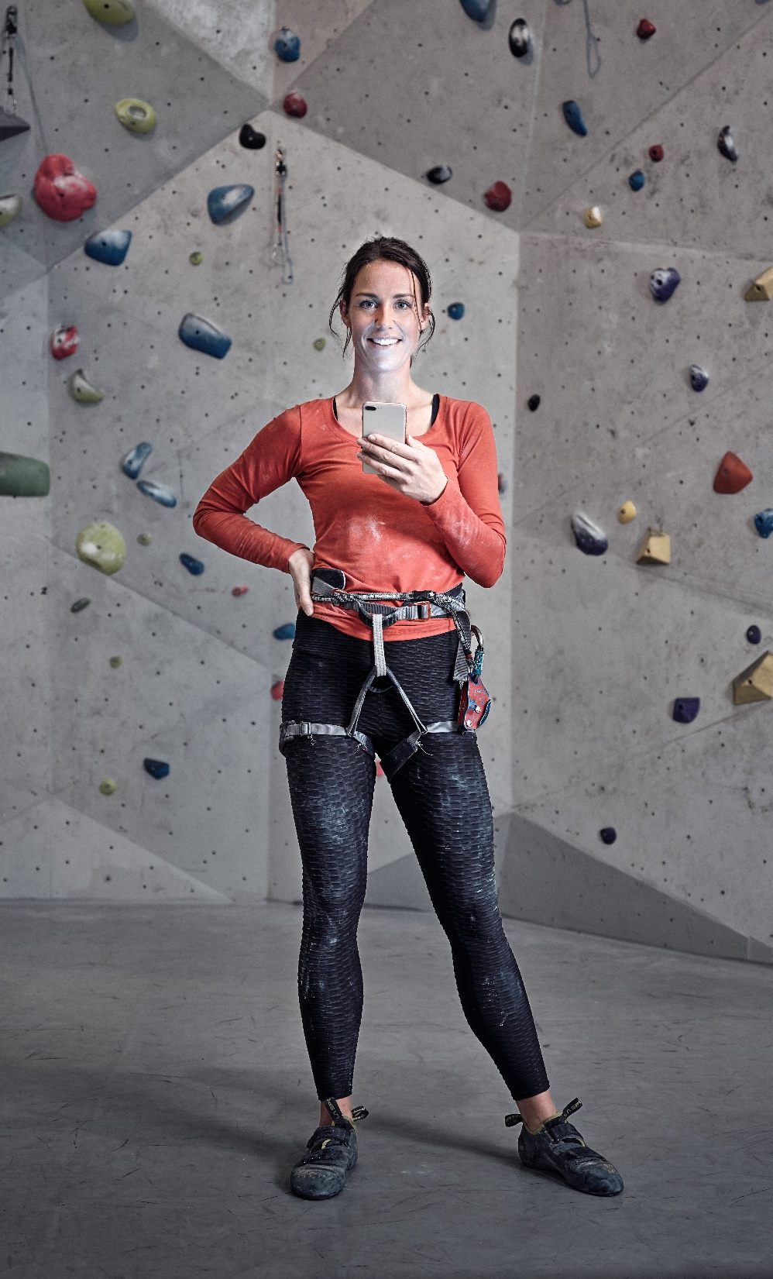
Kredittområdet

Slide 22

80 % av samlet utlåns-
engasjement i personmarkedet

Slide 23
Porteføljeutvikling

Slide 24

Egenkapitalbevis
Funding

Slide 25
Fundingstruktur 31.03.19
Innskudd 24 mrd
Bolig-/Næringskreditt 13 mrd
Markedsfinansiering 9 mrd

Slide 26
Obligasjonsportefølje 31.03.19
Obligasjonsportefølje: 4,5 mrd

Slide 27

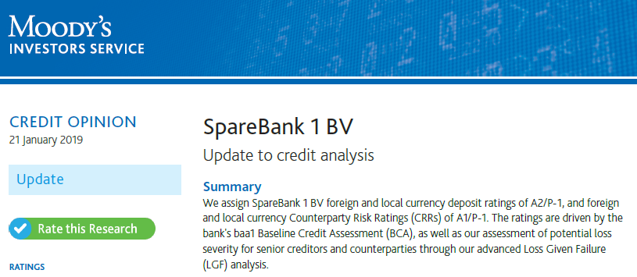
Moodys: A2 Stable

Slide 28

Datterselskaper
Datterselskaper

Slide 29
Datterselskaper - positiv utvikling
EM 1 og Z eiendom har en samlet boligomsetning på kr 1,6 mrd hiå fordelt på ca 550 enheter

Slide 30

Øvrige finansielle tema
Renteøkning på enkelte innskuddsprodukter og utlån med inntil 0,25 %-poeng fra mai
Fusjon forsikring i 2019 (Fremtind AS)
- Personforsikringsprodukter gjenstår
Økt eierskap i BN Bank fra 3,9 % til 5 %
SMB rabatt estimert til en positiv effekt på 0,4 %-poeng i ren kjernekapital
IFRS 16 (leieavtaler) kr 110 mill aktivert i 1 kvartal
Notes:
Endre bilde

Slide 31

Kursutvikling SBVG

Slide 32
God kursutvikling og høy direkteavkastning SBVG
Blant de beste bankene på direkteavkastning 2016 - 2018
Sluttkurs 36,0 den 29.03.19 – ex utbytte
År | Utbytte | Kurs 31.12. | Direkte avkastning
2016 | 1,87 | 27,5 | 6,8 %
2017 | 2,40 | 33,9 | 7,1 %
2018 | 2,95 | 35,6 | 8,3 %
 | Norne | Arctic | SB1 Markets | Pareto
Kursmål SBVG | 53 | 41 | 43 | 45

Slide 33

Utsikter 2019
Lav og stabil arbeidsledighet
Stabilt boligmarked
Optimisme i næringslivet
God vekst i norsk økonomi i 2019
Renteøkninger i 2019
Pågående internasjonal uro og lavere vekst i Europa skaper noe usikkerhet
PM kredittvekst som markedsvekst
BM moderat kredittvekst
Lave tap
Mål 10 % egenkapitalavkastning
Notes:
Legg inn bilde!

